Slide 1
Công nghệ 9

Slide 2
KIỂM TRA BÀI CŨ
O
A
CL
11 1 2
Mạch điện gồm bao nhiêu phần tử, gọi tên và nêu chức năng của các phần tử đó? Nguyên lí làm việc của mạch điện?

Slide 3
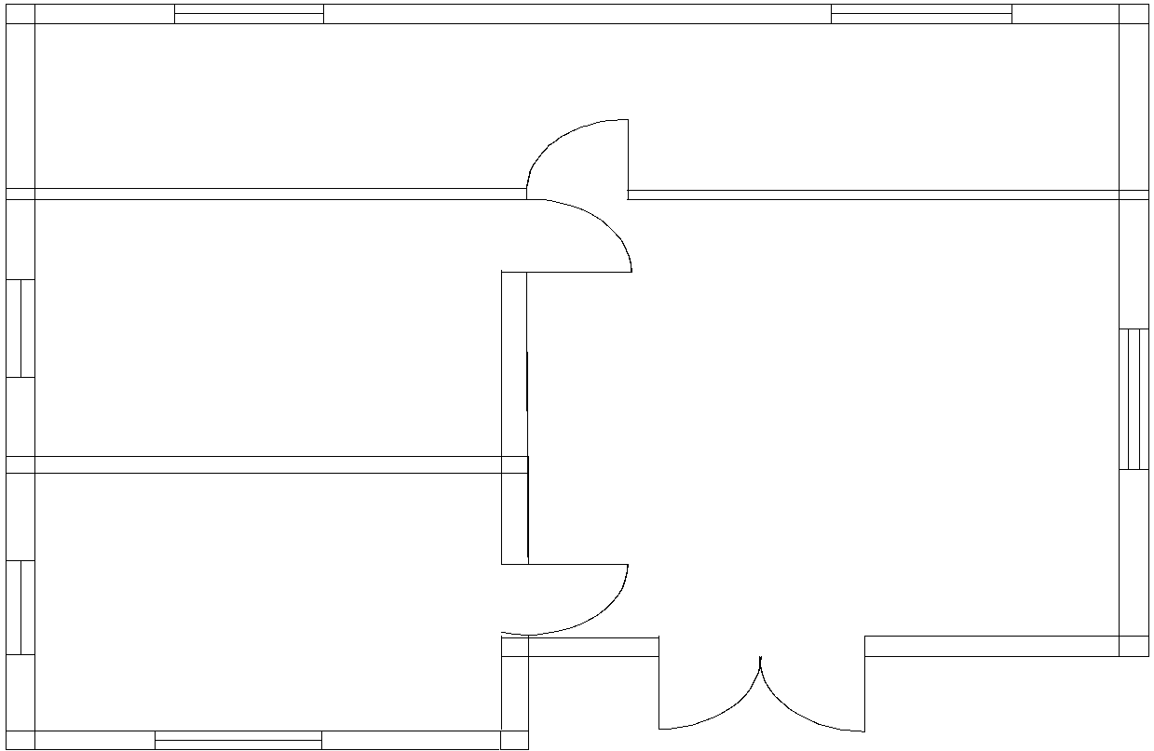
TÌNH HUỐNG HỌC TẬP
Nhà bếp
Phòng ngủ 2
Phòng khách
Phòng ngủ 1
Yêu cầu: Lắp đặt mạch điện chiếu sáng cho phòng ngủ 1 và phòng khách đảm bảo sinh hoạt độc lập?

Slide 4

TIẾT 19 - BÀI 8: LẮP MẠCH ĐIỆN
HAI CÔNG TẮC HAI CỰC ĐIỀU KHIỂN HAI ĐÈN

Slide 5
Tiết 21 - Bài 8: THỰC HÀNH
Lắp mạch điện hai công tắc hai cực điều khiển hai đèn
Vẽ được sơ đồ lắp đặt mạch điện
hai công tắc hai cực điều khiển hai đèn.
1
Lắp đặt được mạch điện đúng quy trình,
đảm bảo yêu cầu kĩ thuật.
MỤC TIÊU
2
Có ý thức kỉ luật, đảm bảo an toàn điện.
3

Slide 6

Tiết 21 - Bài 8: THỰC HÀNH
Lắp mạch điện hai công tắc hai cực điều khiển hai đèn
I
DỤNG CỤ VẬT LIỆU VÀ THIẾT BỊ
1
DỤNG CỤ
2
VẬT LIỆU - THIẾT BỊ
NỘI DUNG
BÀI HỌC
II
NỘI DUNG VÀ TRÌNH TỰ THỰC HÀNH
1
VẼ SƠ ĐỒ LẮP ĐẶT
2
LẬP BẢNG DỰ TRÙ
3
LẮP ĐẶT MẠCH ĐIỆN
III
ĐÁNH GIÁ

Slide 7


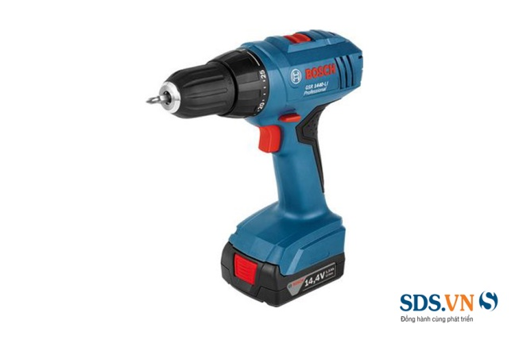





Tiết 21 - Bài 8: THỰC HÀNH
Lắp mạch điện hai công tắc hai cực điều khiển hai đèn
I
DỤNG CỤ VẬT LIỆU VÀ THIẾT BỊ
1
DỤNG CỤ
1
2
3
4
5
6
7
8
1- Kìm điện; 2- Kìm tuốt dây; 3- Dao nhỏ; 4- Khoan điện; 5- Bút thử điện; 6- Tua vít; 7- Thước kẻ; 8- Bút chì

Slide 8
Tiết 21 - Bài 8: THỰC HÀNH
Lắp mạch điện hai công tắc hai cực điều khiển hai đèn
I
DỤNG CỤ VẬT LIỆU VÀ THIẾT BỊ
1
DỤNG CỤ
2
VẬT LIỆU - THIẾT BỊ
* Bảng điện
* Công tắc 2 cực
* Cầu chì
* Bóng đèn
* Đui đèn
* Dây dẫn điện
* Phụ kiện đi dây
* Băng dính cách điện
* Giấy ráp

Slide 9

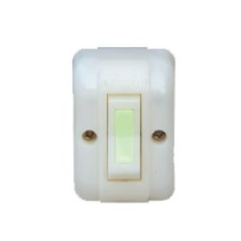
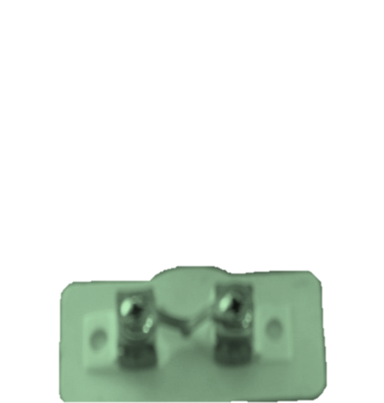
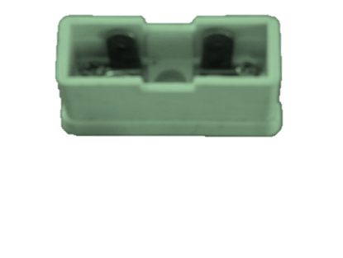
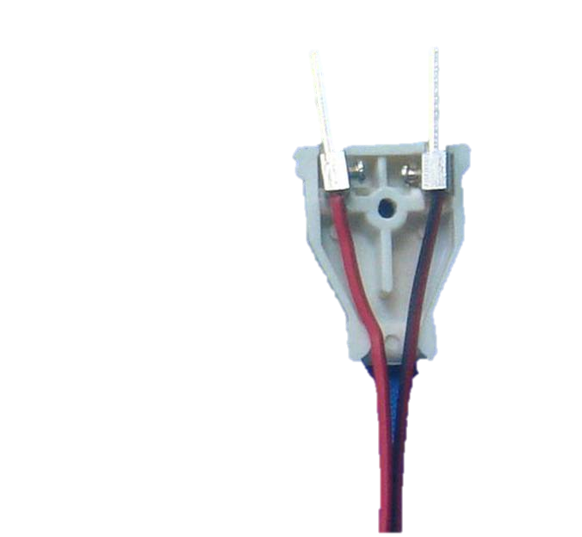
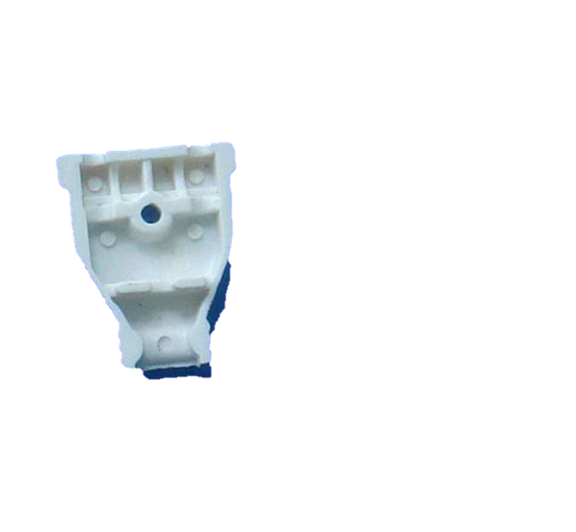
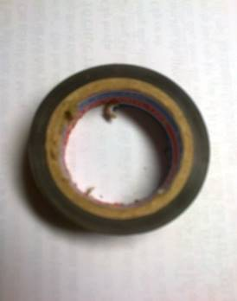
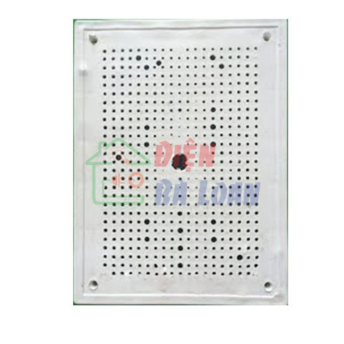
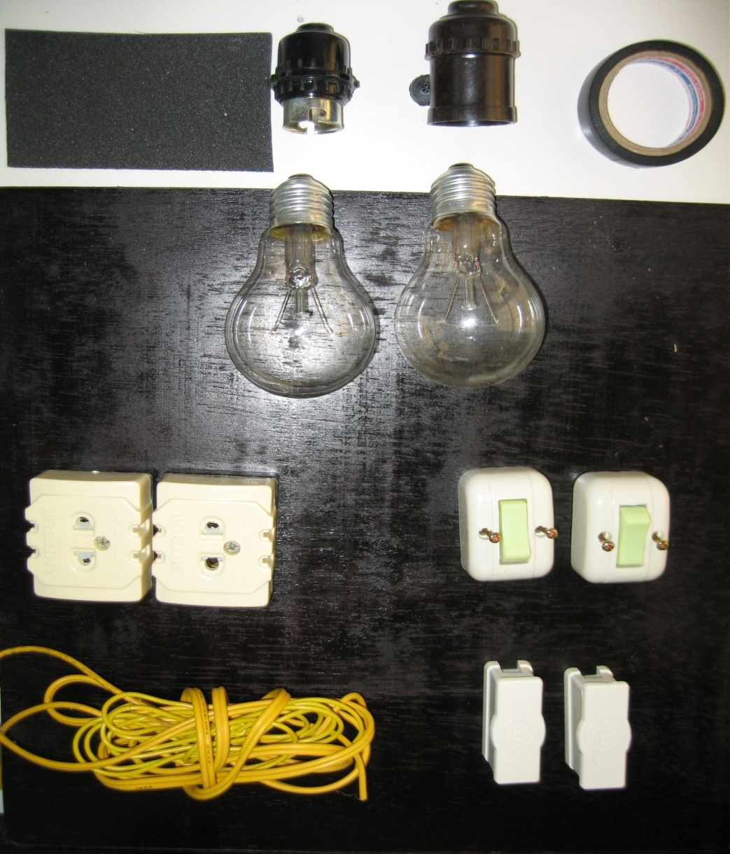

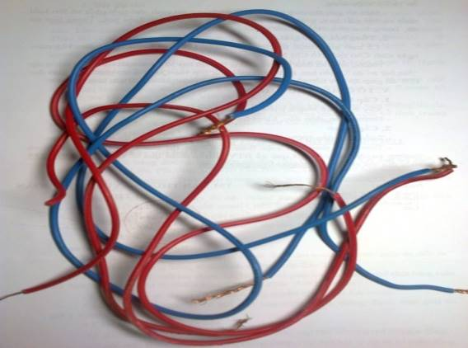

Slide 10
Tiết 21 - Bài 8: THỰC HÀNH
Lắp mạch điện hai công tắc hai cực điều khiển hai đèn
II
NỘI DUNG VÀ TRÌNH TỰ THỰC HÀNH
1
VẼ SƠ ĐỒ LẮP ĐẶT
a. Tìm hiểu sơ đồ nguyên lý mạch điện
•
0
•
A
Nêu nguyên lí làm việc của mạch điện?
CC1
K1
Đ1
•
Ο Ο
•
Ο Ο
K2
CC2
Đ2
Trả lời nhanh: 1/ Hai bóng đèn mắc với nhau như thế nào ?
2/ Cầu chì, công tắc mắc vào dây pha hay dây trung hòa?
3/ Phương án lắp đặt các thiết bị đóng cắt, bảo vệ và phương án đi dây?

Slide 11
Tiết 21 - Bài 8: THỰC HÀNH
Lắp mạch điện hai công tắc hai cực điều khiển hai đèn
II
NỘI DUNG VÀ TRÌNH TỰ THỰC HÀNH
1
VẼ SƠ ĐỒ LẮP ĐẶT
a. Tìm hiểu sơ đồ nguyên lý mạch điện
b. Vẽ sơ đồ lắp đặt
Các bước vẽ sơ đồ lắp đặt mạch điện
Bước 1: Vẽ đường dây nguồn
Bước 2: Xác định để vị trí bảng điện, bóng đèn
Bước 3: Xác định vị trí các thiết bị trên bảng điện
Bước 4: Vẽ đường dây dẫn theo sơ đồ nguyên lý

Slide 12

THẢO LUẬN NHÓM
Thời gian: 3’
Các nhóm vẽ sơ đồ lắp đặt mạch điện vào phiếu học tập?

Slide 13
Tiết 19, bài 8: THỰC HÀNH
Lắp mạch điện hai công tắc hai cực điều khiển hai đèn
II
NỘI DUNG VÀ TRÌNH TỰ THỰC HÀNH
1
VẼ SƠ ĐỒ LẮP ĐẶT
2
LẬP BẢNG DỰ TRÙ

Slide 14
Cách 1
O
A

Slide 15
Cách 2
O
A
Notes:
‹#›

Slide 16
Mỗi nhóm lập dự trù vào phiếu học
Thời gian: 3’
STT | Tên dụng cụ, vật liệu và thiết bị | Số lượng | Yêu cầu kĩ thuật
1
2
3
4
5
6
7
8
9
10

Slide 17
STT | Tên dụng cụ, vật liệu và thiết bị | Số lượng | Yêu cầu kĩ thuật
1 | Bóng đèn | 2 cái | Còn mới và tốt
2 | Cầu chì | 2 cái | Còn mới và tốt
3 | Công tắc | 2 cái | Còn mới và tốt
4 | Bảng điện | 1 cái | Còn mới và tốt
5 | Đinh vít (5cm) | 6 bộ | Còn mới và tốt
6 | Dây dẫn điện (bọc đôi) | 5m | Còn mới và tốt
7 | Khoan tay, bút chì, bút thử điện | 1 cái/ loại | Còn mới và tốt
8 | Kìm tuốt dây , dao nhỏ | 1 cái/ loại | Còn mới và tốt
9 | Băng dính cách điện | 1 cuộn | Còn mới và tốt
10 | Đui đèn | 2 cái | Còn mới và tốt

Slide 18
Tiết 21 - Bài 8: THỰC HÀNH
Lắp mạch điện hai công tắc hai cực điều khiển hai đèn
II
NỘI DUNG VÀ TRÌNH TỰ THỰC HÀNH
1
VẼ SƠ ĐỒ LẮP ĐẶT
2
LẬP BẢNG DỰ TRÙ
KIỂM
TRA
3
LẮP ĐẶT MẠCH ĐIỆN
VẠCH
DẤU
KHOAN
LỖ
NỐI DÂY
MẠCH ĐIỆN
LẮP TBĐ VÀO
BĐ

Slide 19
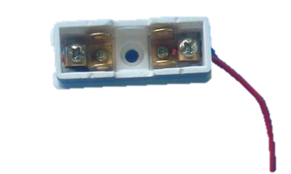
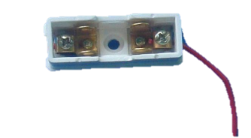
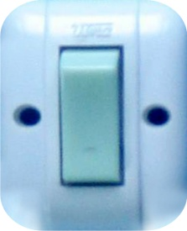
BƯỚC 1: VẠCH DẤU

Slide 20
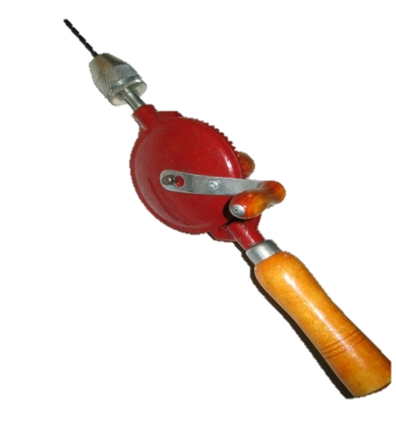
BƯỚC 2:
Khoan lỗ bảng điện gỗ
Lỗ bắn vít
Lỗ luồn dây

Slide 21
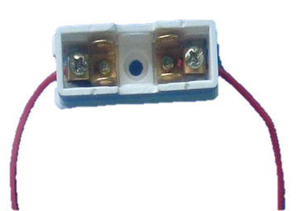

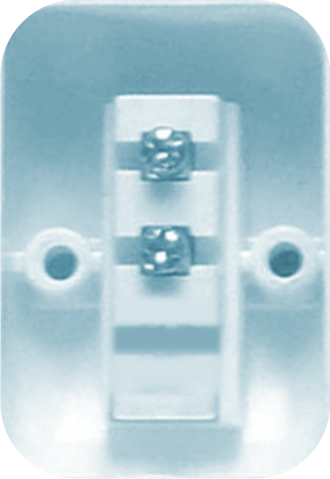
BƯỚC 3:
Lắp TBĐ của bảng điện.
Mặt trước
Mặt sau

Slide 22

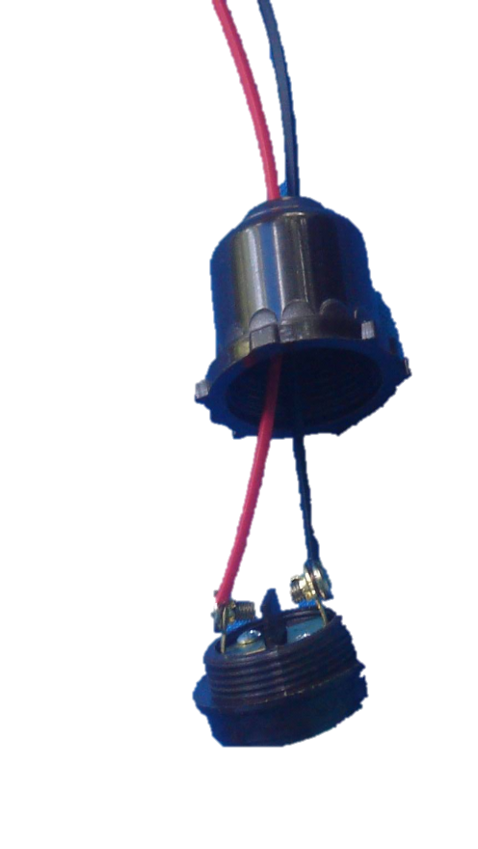
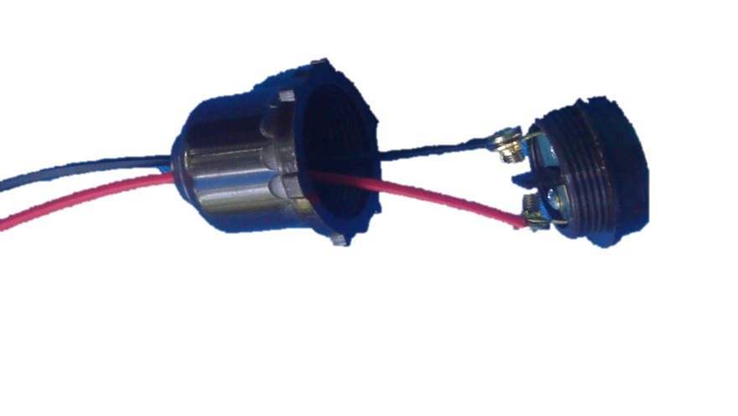

BƯỚC 4 :
Nối dây mạch điện
A
O

Slide 23
BƯỚC 4 :
Nối dây BĐ, Nối dây bộ đèn
A
O

Slide 24
BƯỚC 5:
Kiểm tra.
A
O

Slide 25

BƯỚC 5:
Kiểm tra.
A
O

Slide 26
BƯỚC 5:
Kiểm tra.
A
O

Slide 27
BƯỚC 5:
Kiểm tra.
A
O

Slide 28
BƯỚC 5:
Kiểm tra.
A
O

Slide 29
NỘI DUNG CHÍNH CỦA BÀI HỌC HÔM NAY
I
DỤNG CỤ VẬT LIỆU VÀ THIẾT BỊ
1
DỤNG CỤ
2
VẬT LIỆU - THIẾT BỊ
II
NỘI DUNG VÀ TRÌNH TỰ THỰC HÀNH
1
VẼ SƠ ĐỒ LẮP ĐẶT
2
LẬP BẢNG DỰ TRÙ

Slide 30

III
ĐÁNH GIÁ THỰC HÀNH
Đánh giá kết quả thực hành theo các tiêu chí:
* Chất lượng sản phẩm.
* Thực hiện theo quy trình.
* Ý thức học tập
* Đảm bảo an toàn lao động, tiết kiệm nguyên vật liệu
* Vệ sinh nơi làm việc.

Slide 31
CỦNG CỐ
Các em trả lời câu hỏi đầu bài và có thể vẽ một sơ đồ lắp đặt khác với sơ đồ trên, bằng cách nộp tập hoặc trả lời trực tuyến qua trang ZALO NHÓM LỚP

Slide 32
HƯỚNG DẪN TỰ HỌC
Tiết sau mỗi em chuẩn bị đầy đủ dụng cụ, vật liệu cần thiết để thực hành lắp đặt mạch điện đạt hiệu quả cao.

